Slide 1
ТРОМБОЦИТИ. ЗГОРТАННЯ КРОВІ

Slide 2
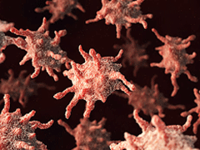
ТРОМБОЦИТИ
Тромбоцити — це
безбарвні, без'ядерні,
неправильної форми
ділянки цитоплазми,
оточені плазматичною
мембраною (тромбоцити є
фрагментами клітин і
утворюються внаслідок
розпаду великих клітин
попередників).

Slide 3
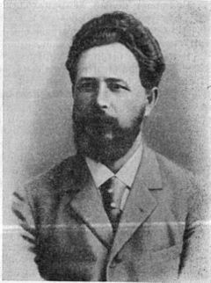
ІСТОРІЯ ВІДКРИТТЯ ТРОМБОЦИТІВ
Розглядаючи під мікроскопом
кістковий мозок мертвої
людини, Василь Парменович
Образцов побачив маленькі,
раніше не відомі науці клітини
крові. У своїй дисертації вчений
довів, що ці клітини беруть участь
у згортанні крові. Але, на жаль,
відомості про своє відкриття він не
надрукував, а тому у науковому
світі про це ніхто не дізнався.

Slide 4
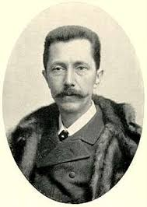
Тромбоцити повторно
відкрив у 1882 р.
італійський вчений
Біццоцеро. Тому їх ще
називають пластинками
Біццоцеро.

